Slide 1
ИТ-инфраструктура предприятия
Лекция 2
Бизнес- и ИТ-архитектура
Хорошева Е.Р., д.т.н.,
профессор кафедры ИСПИ

Slide 2
Бизнес-архитектура – это совокупность целей и показателей, миссии, функций и бизнес-процессов компании в привязке к отдельным организационно-штатным единицам.
ИТ-архитектура = архитектура данных + архитектура приложений + техническая архитектура

Slide 3
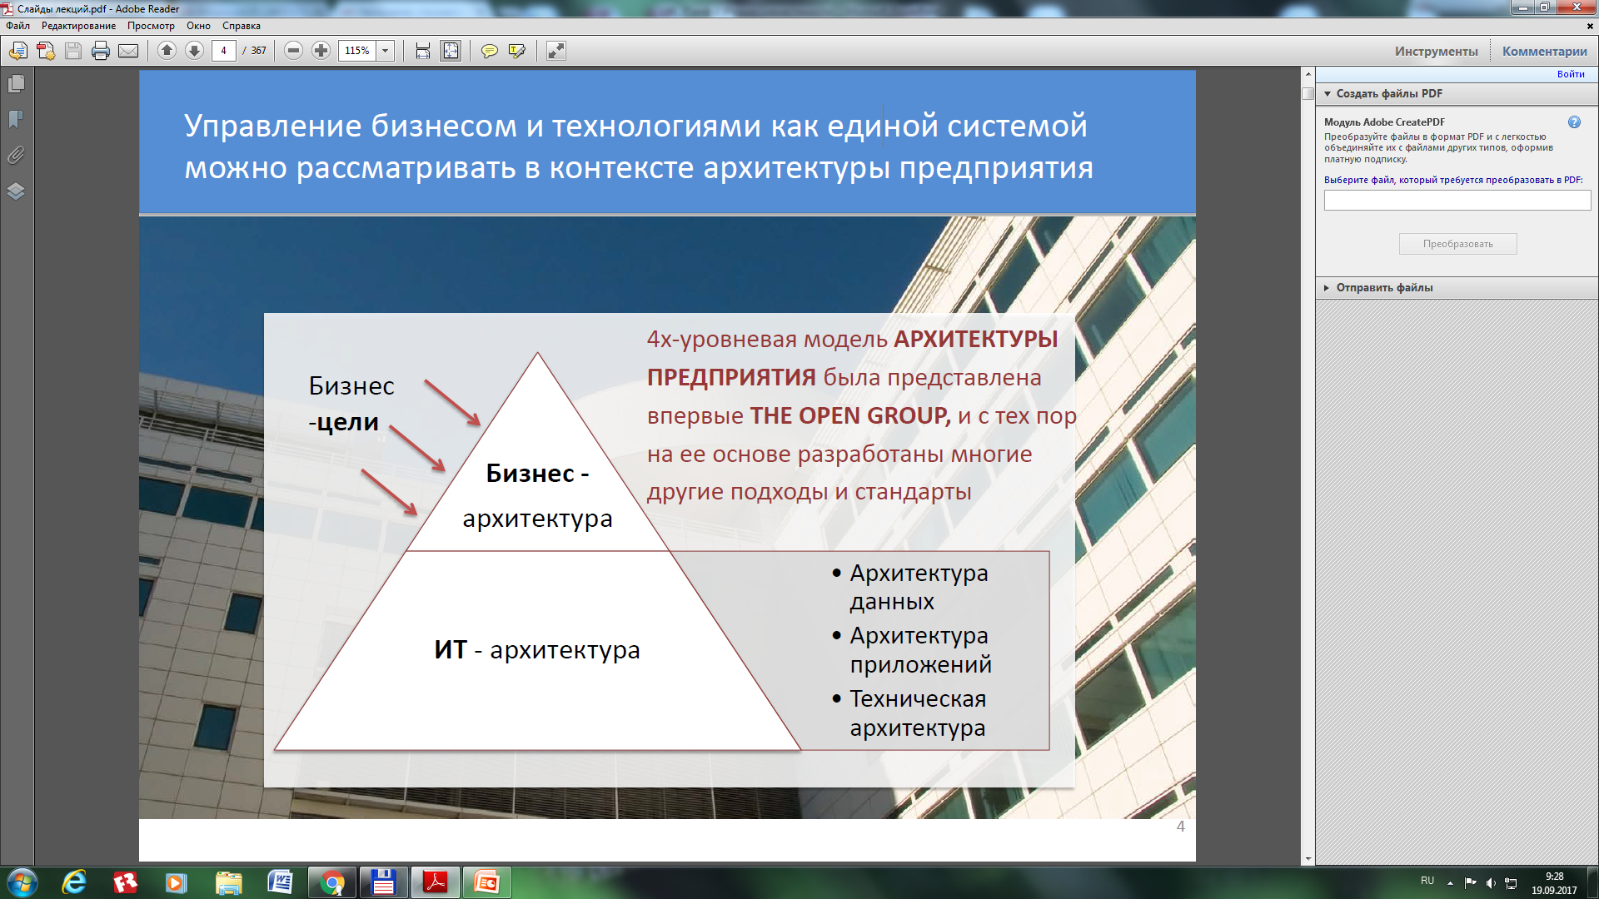
Управление бизнесом и технологиями как единой системой можно рассматривать в контексте архитектуры предприятия
Архитектура предприятия – его структурная модель как система со множеством элементов и связей между ними
Для выполнения БИЗНЕС-ЦЕЛЕЙ соответствующие БИЗНЕС-ПРОЦЕССЫ должны быть поддержаны со стороны ПРИЛОЖЕНИЙ, интегрированных в «единое ИНФОРМАЦИОННОЕ ПРОСТРАНСТВО» и основывающихся на оптимальной ИНФРАСТРУКТУРНОЙ технической базе

Slide 4
Архитектура данных
Архитектура данных (информационная архитектура) – это описание информационной модели со всеми базами и хранилищами данных, а также потоков организации (внутренних и внешних)
Документы-руководства:
The Zachman Framework;
Прочие фреймворки;
Отраслевые стандарты.

Slide 5
Архитектура приложений
Архитектура приложений – область разработки, эксплуатации и поддержки программных решений (приложений) включая интерфейсы взаимодействия между ними (интеграцию).
Документы-руководства:
The Open Group Architecture Framework (TOGAF) версия 9;
Рекомендаций консалтинговых компаний к выделению классов приложений, оценки уровня развития и уровня конкуренции для различных классов приложений (Gartner, Forrester, Accenture, IBM);
Рекомендаций компаний-вендоров (Microsoft и SAP) к построению прикладной архитектуры.

Slide 6
Архитектура технологий как совокупность инфраструктурных ресурсов и сервисов поддержки приложений
Уровень ТЕХНИЧЕСКОЙ АРХИТЕКТУРЫ отвечает за повышение эффективности использования вычислительных ресурсов и их оптимальное распределение (системное ПО, СХД, ЛВС, ЦОД, базовые инфраструктурные сервисы)

Slide 7
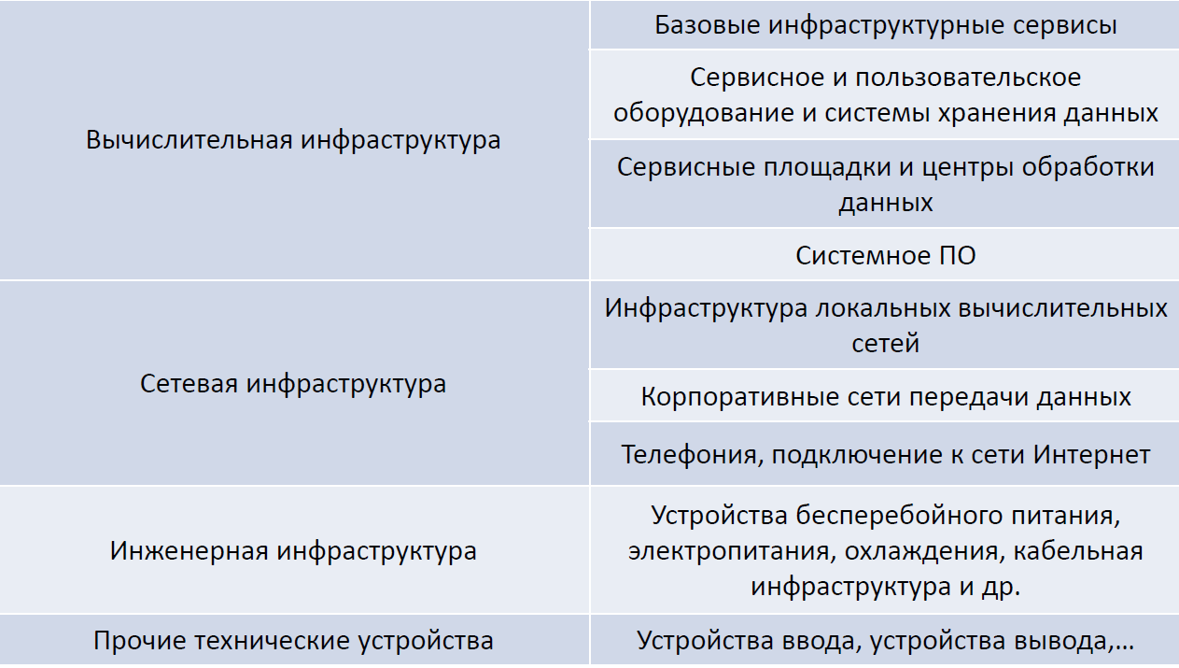
Техническая архитектура

Slide 8
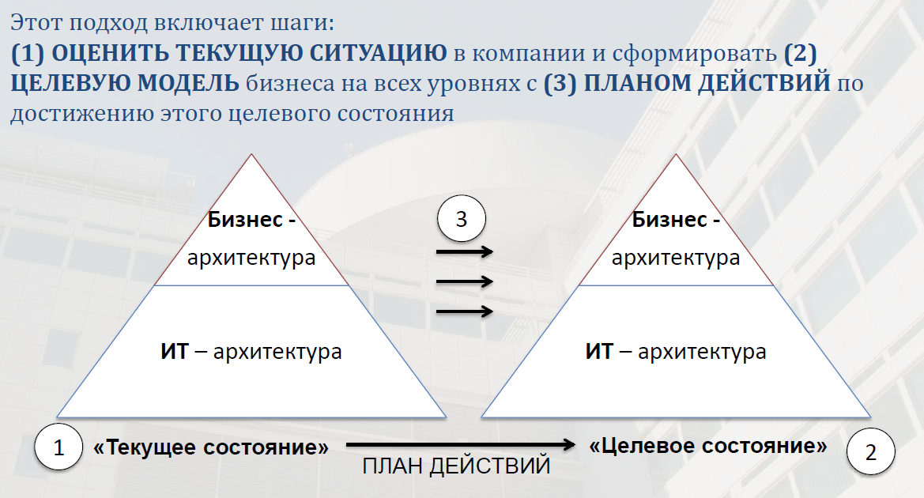
Обобщенная модель архитектуры как структуры и как процесса

Slide 9
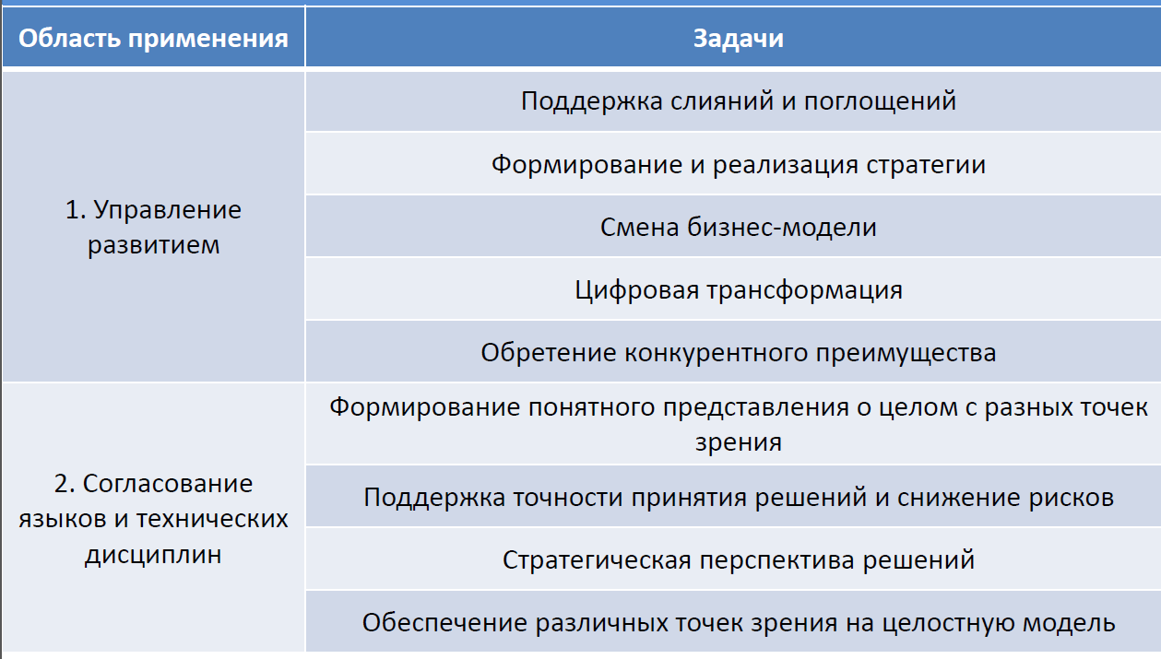
Области применения архитектуры предприятия и задачи

Slide 10
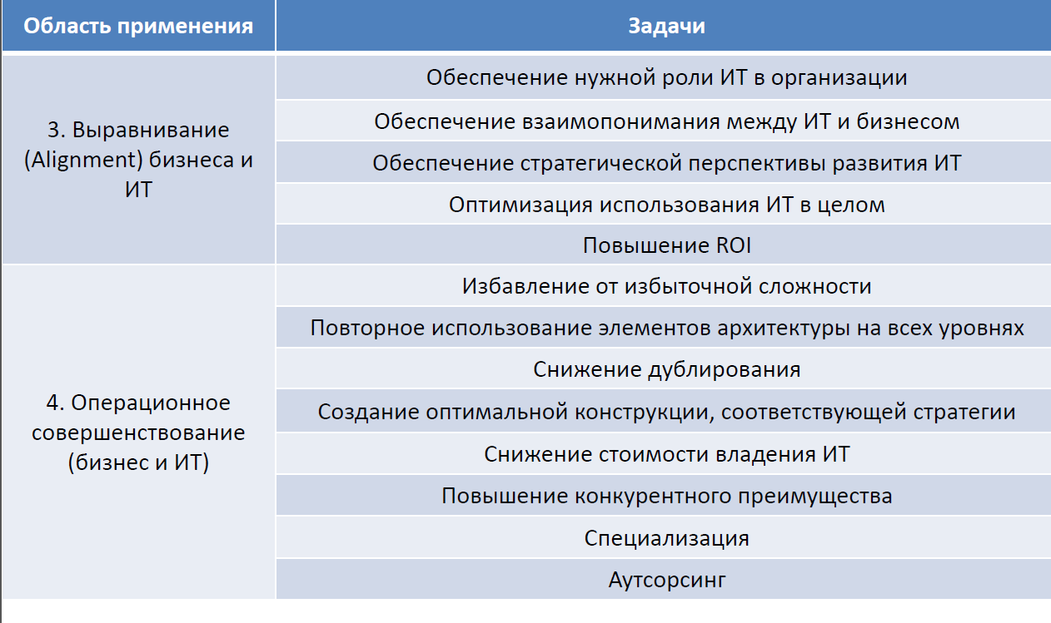

Slide 11
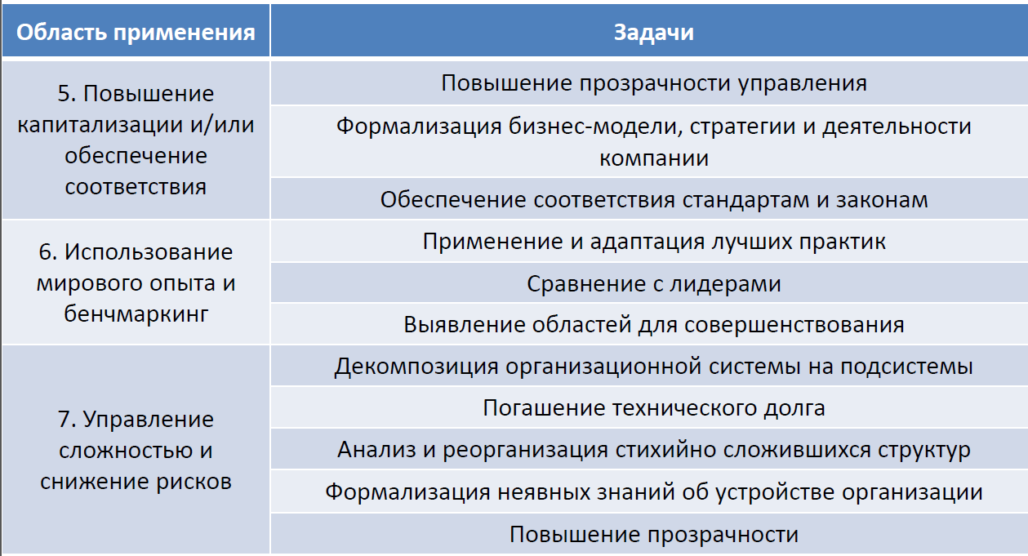

Slide 12
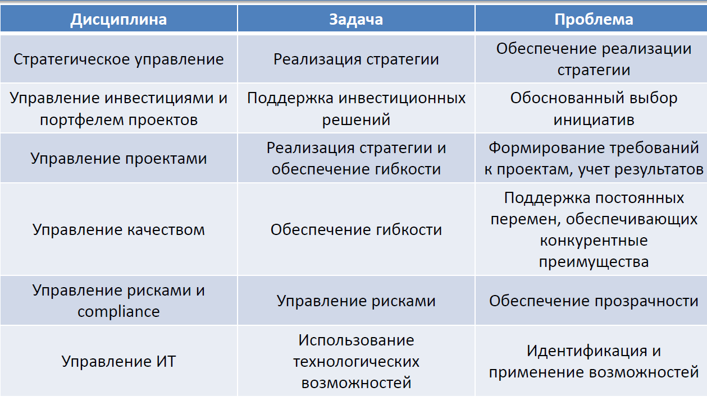
2. Согласование различных языков и управленческих дисциплин

Slide 13
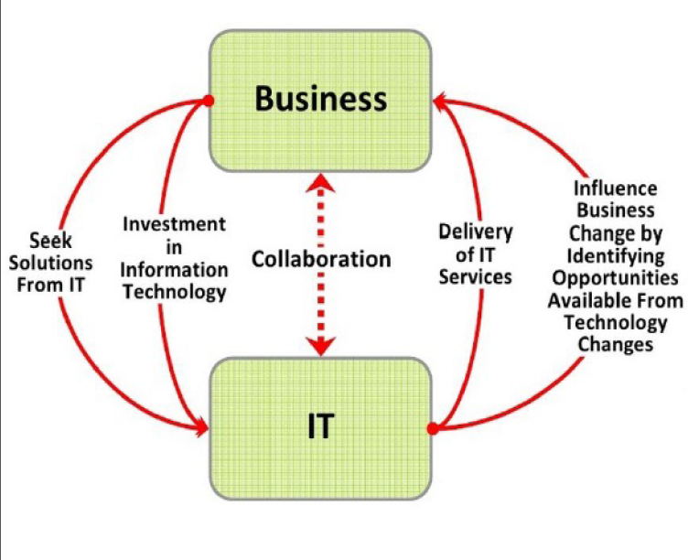
3. «Выравнивание» бизнеса и ИТ
Фокус не просто на выравнивании, а на сотрудничестве
Бизнес и ИТ должны сотрудничать для создания среды инвестирования в ИТ, что позволит увеличить выгоды бизнеса от доставки ИТ-сервисов
Бизнес-решения должны учитывать потребности ИТ
ИТ и бизнес должны взаимодействовать на равных

Slide 14
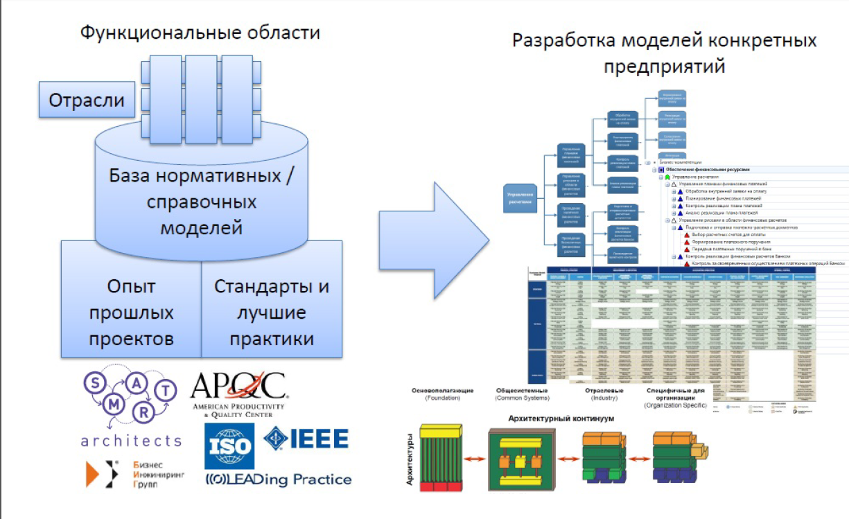
6. Использование накопленного мирового опыта и «бенчмаркинг»

Slide 15
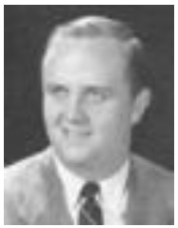
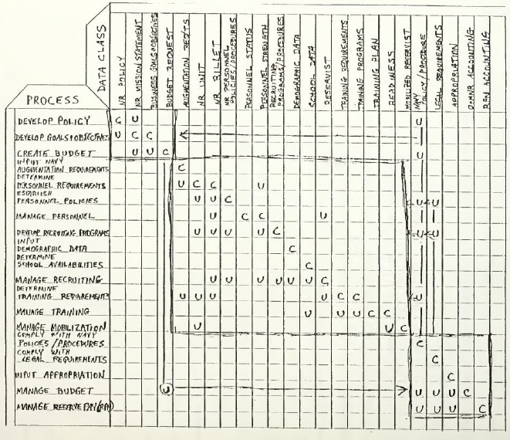
Эволюция архитектуры предприятия и роли в ней
ИТ-инфраструктуры
Архитектура предприятия в 1960-е
Дьюи Уолкер
(директор по архитектуре в IBM)
-создает документы по планированию архитектуры BSP
-формируется маркетинговая стратегия IBM для больших и сложных компаний
BSP – подход для создания ИС, которая удовлетворяла бы ближайшие и перспективные информационные потребности компании

Slide 16
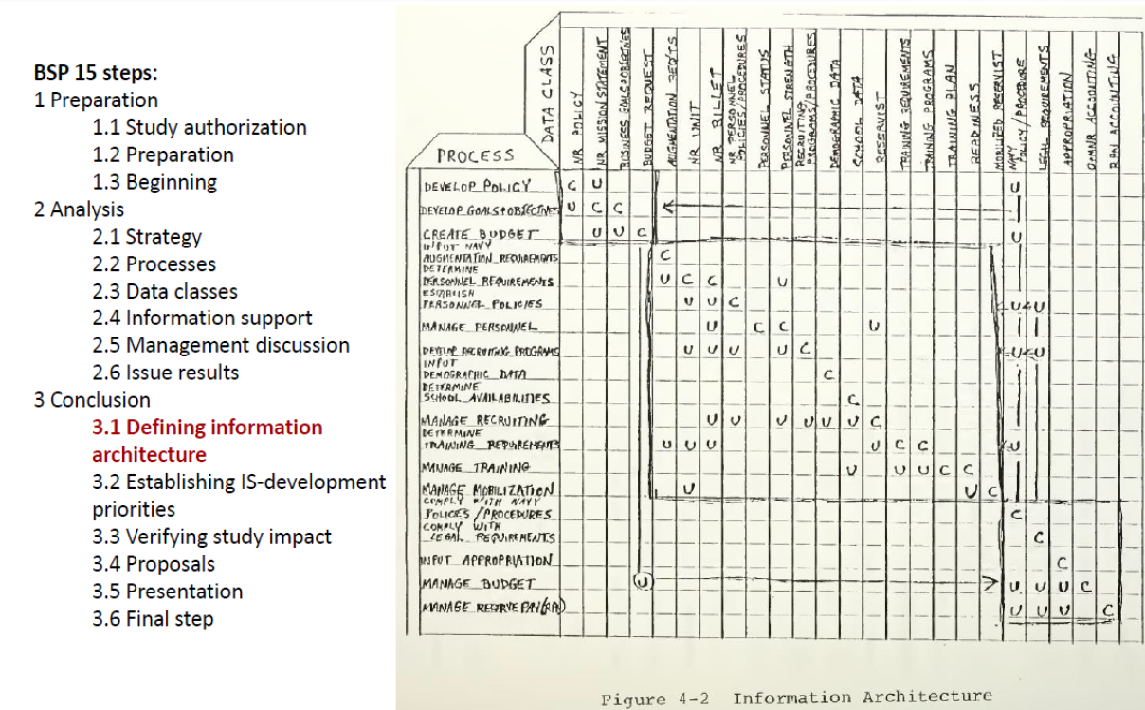
Business System Planning (BSP)

Slide 17
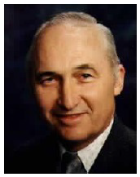
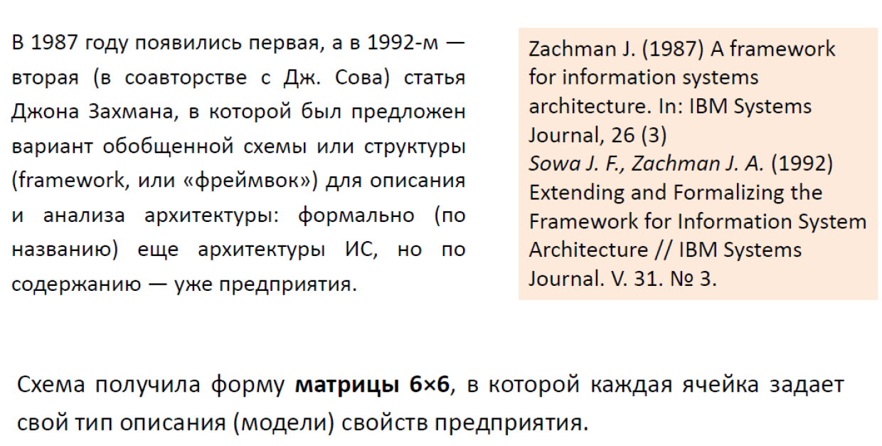
Архитектура предприятия в 1980-е
Джон Захман в 1982 году опубликовал статью ‘Business Information Control Study’, ставшую развитием BSP.
Архитектура предприятия, как мост между стратегией и реализацией

Slide 18
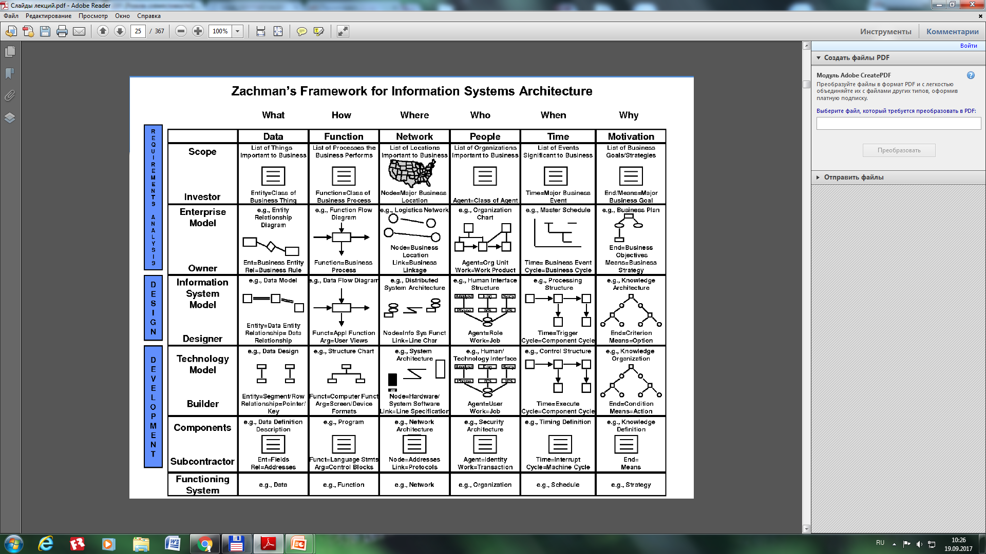

Slide 19
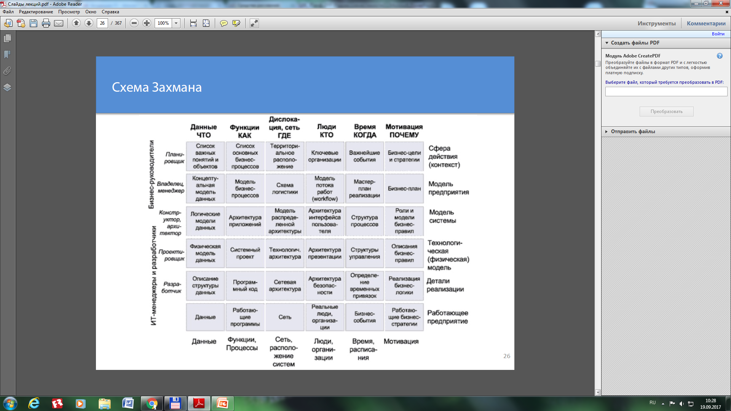
Схема Захмана

Slide 20
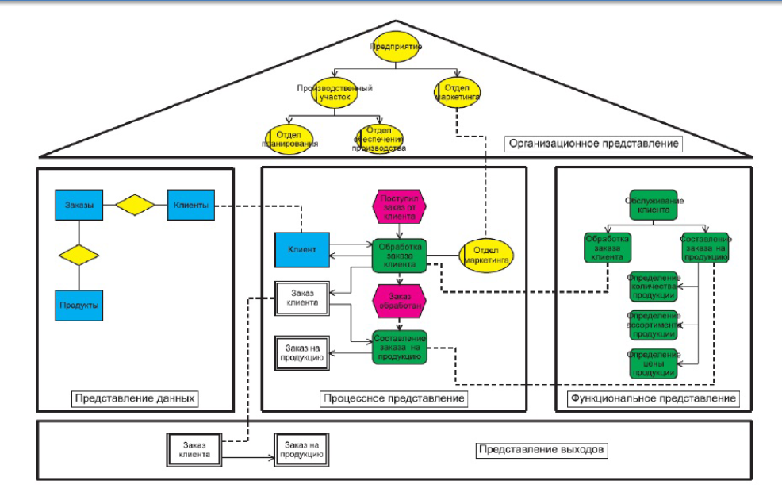
ARIS (Architecture of Integrated Systems), 1986,1988, 2000

Slide 21
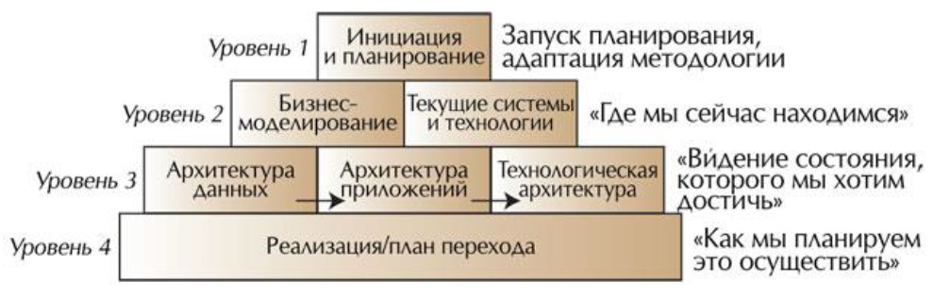
Стивен Спивак: Планирование архитектуры предприятия (1992)
В книге 1992 года Стивен Спивак привел детальное описание процесса планирования архитектуры предприятия.
В книге впервые был совершен переход от понятия «Архитектура ИС» к понятию «Архитектура предприятия» (после чего понятие стал использовать и Захман).
Началась популяризация уровней архитектуры.

Slide 22
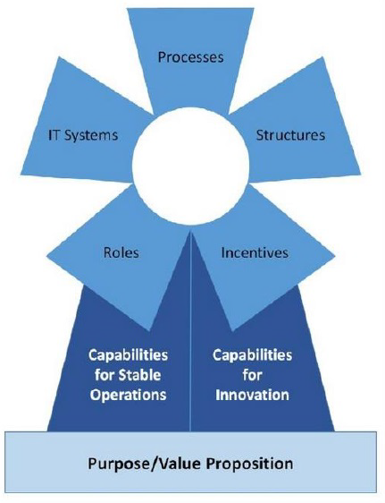
Архитектура предприятия в 2000-е
Общий тренд – бизнес и ИТ должны проектироваться как единое целое:
The Integrated Architecture Framework (IAF), 1999, 2010;
DYA (Wagter), 2001, 2005;
Метод DEMO (Dietz), 2006.
Язык The ArchiMate (Jonkers, Lankhorst), 2003, 2016
Самый распространённый стандарт TOGAF (The Open Group), 2009
Ross J., Mocker M., Sebastian I. Architrct You Business - Not Just IT! MIT Center for Information Systems Research. 2014

Slide 23
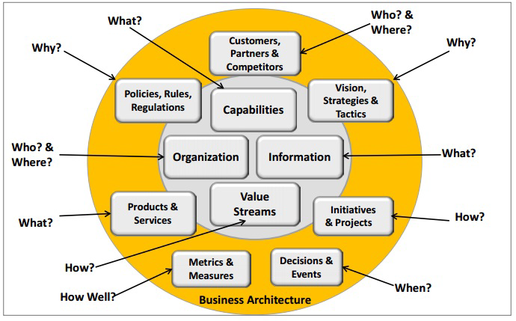
Бизнес-архитектура по BIZBOK
A GUIDE TO THE BUSINESS ARCHITECTURE BODY OF KNOWLEDGE® (BIZBOK® GUIDE)

Slide 24
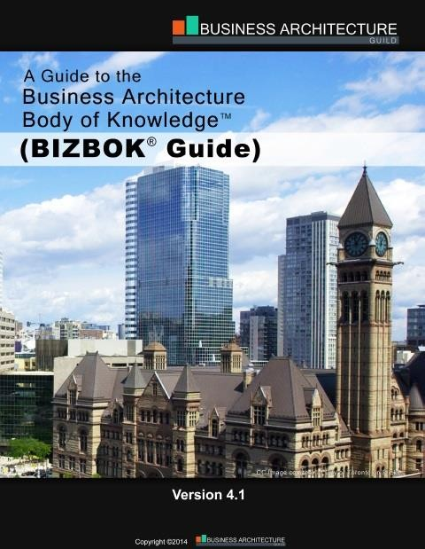
Свод знаний по бизнес-архитектуре (BIZBOK)

Slide 25
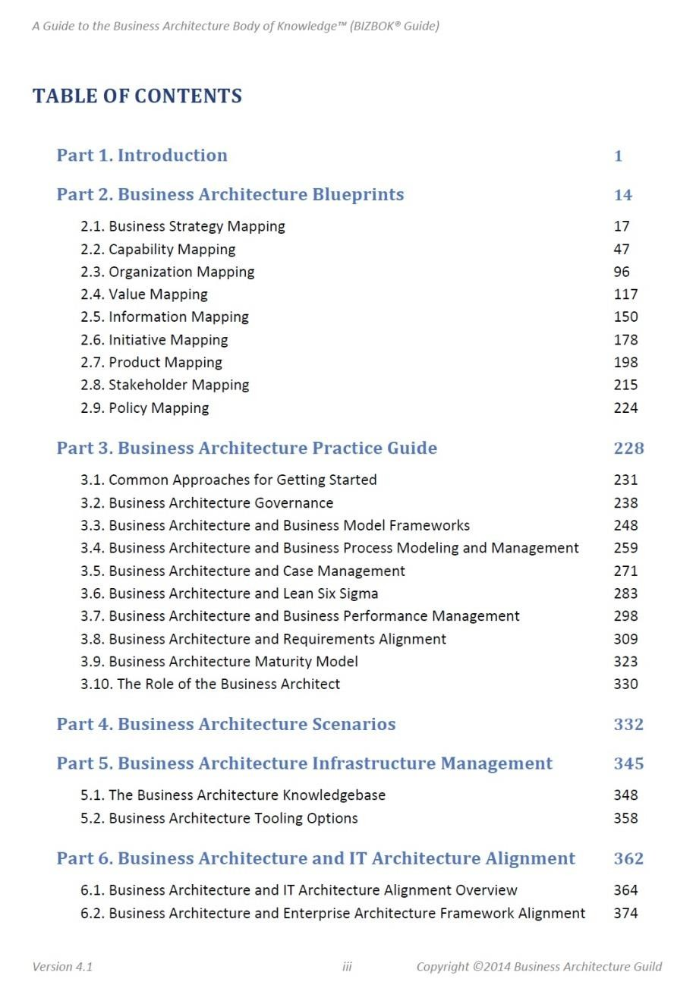
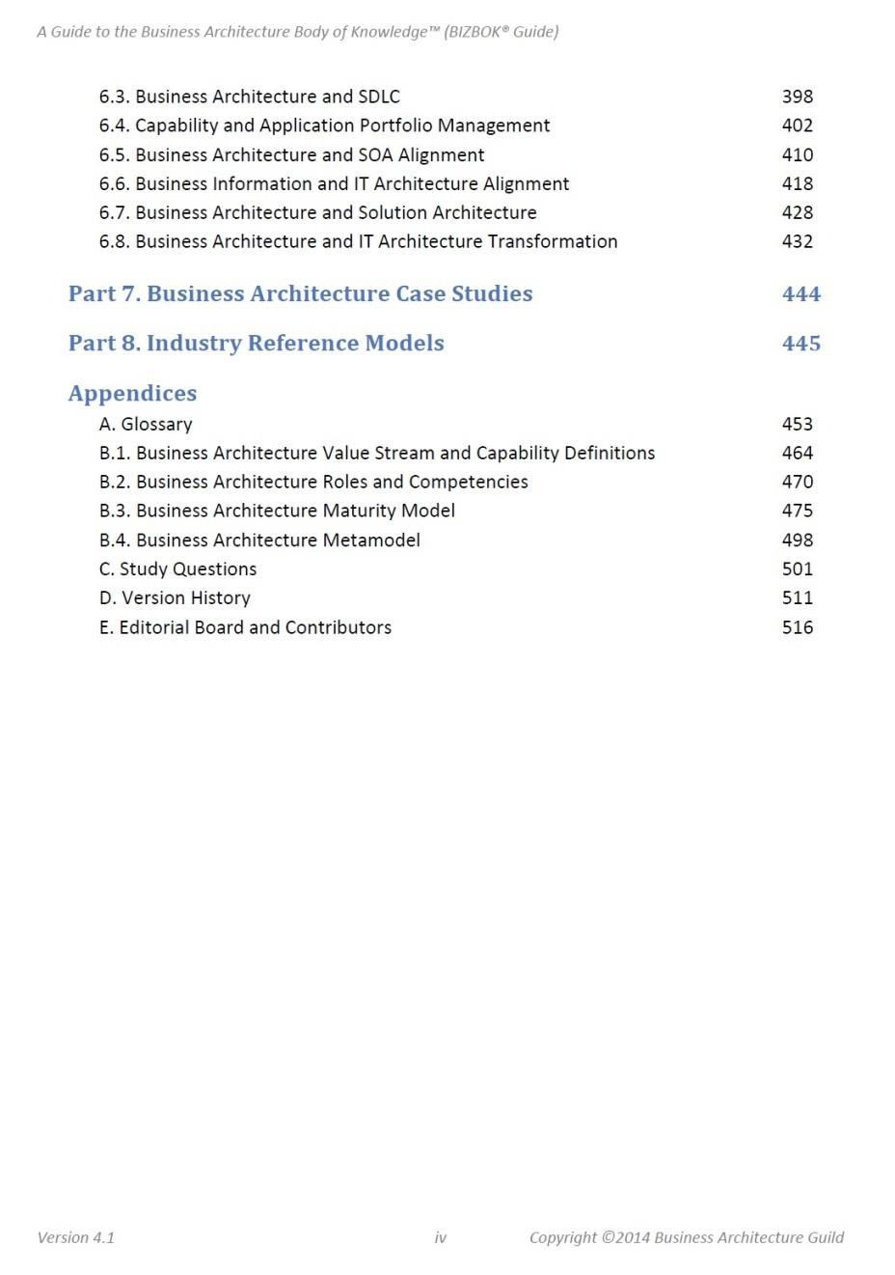
Содержание свода знаний по бизнес- архитектуре

Slide 26
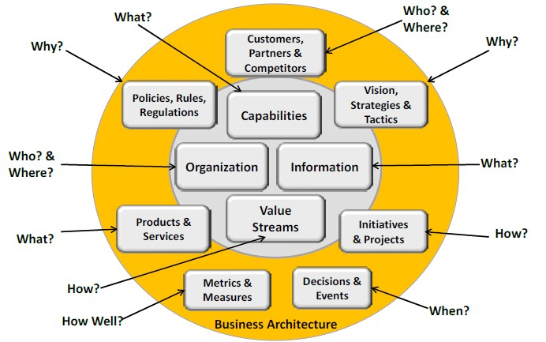
BIZBOK: Аспекты бизнеса, представленные в бизнес-архитектуре
Что?
Кто и где?
Почему?
Покупатели,
партнеры,
конкуренты
Зачем?
Политики,
Правила, Регламенты
Видение, стратегии и тактики
Способности и
компетенции (Capabilities)
Кто и
где?
Оргструктура
Информация
Что?
Потоки
ценности (Value streams)
Продукция и Услуги
Инициативы и проекты
Что?
Как?
Как?
Метрики и меры
Решения и
события
Когда?
Насколько хорошо?
Бизнес-архитектура

Slide 27
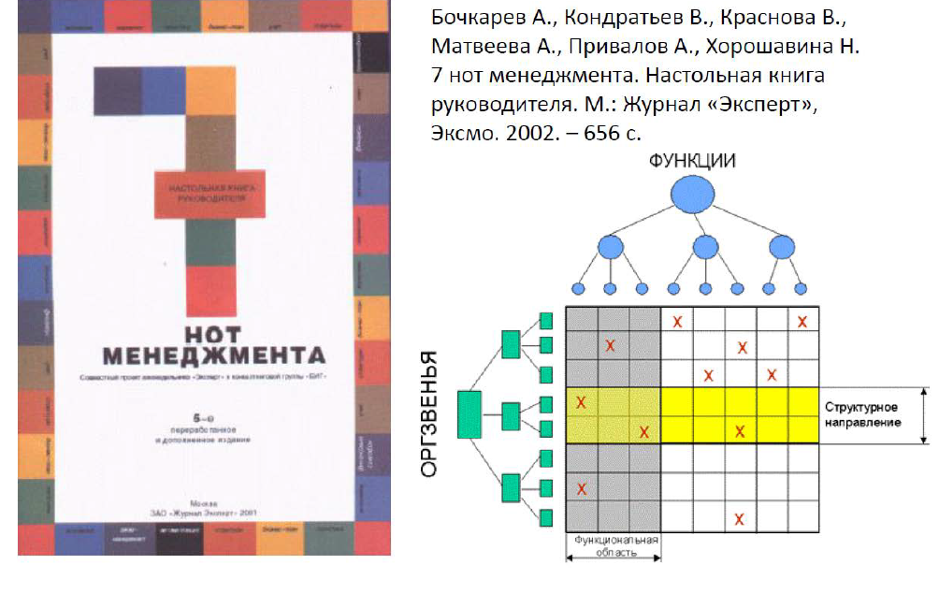
Отечественные исследования

Slide 28
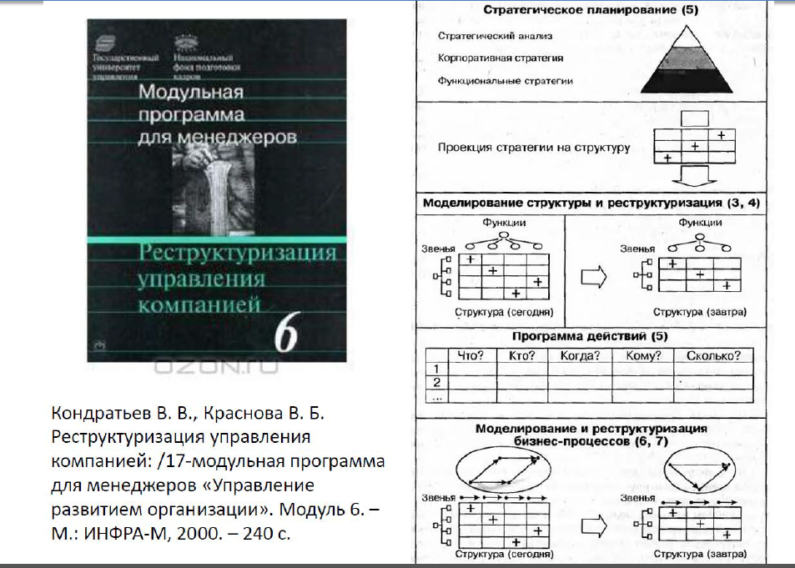

Slide 29
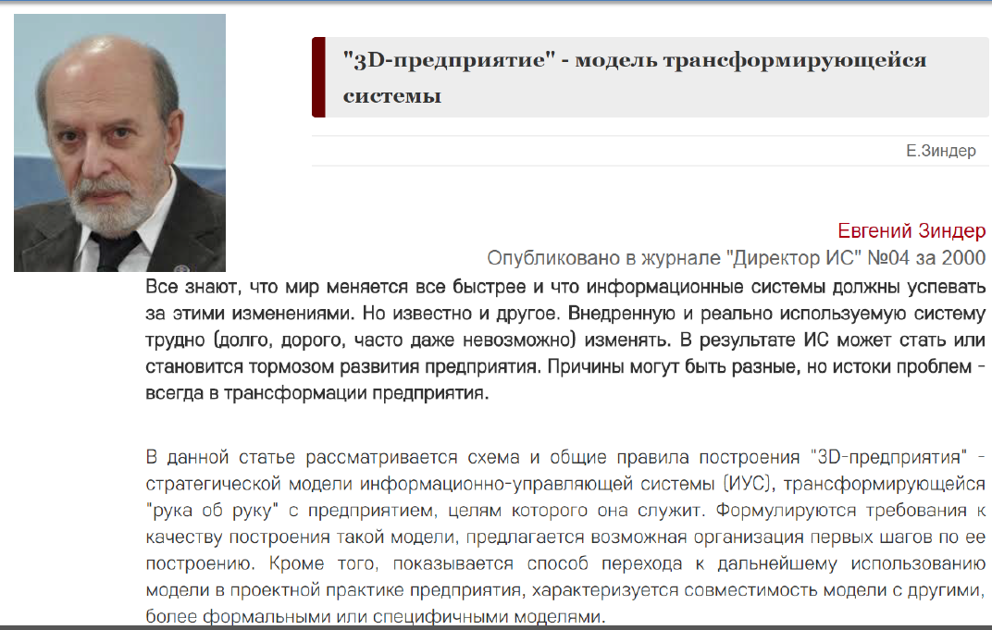

Slide 30
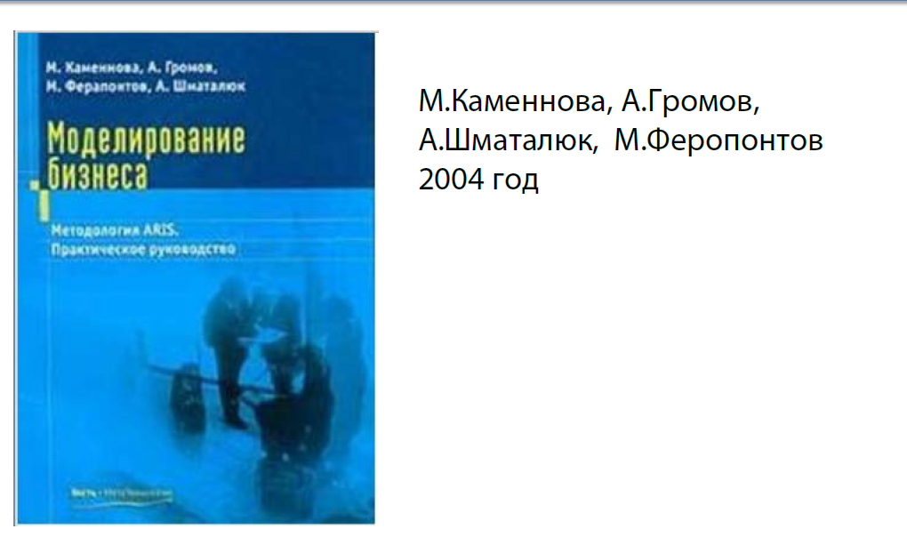

Slide 31
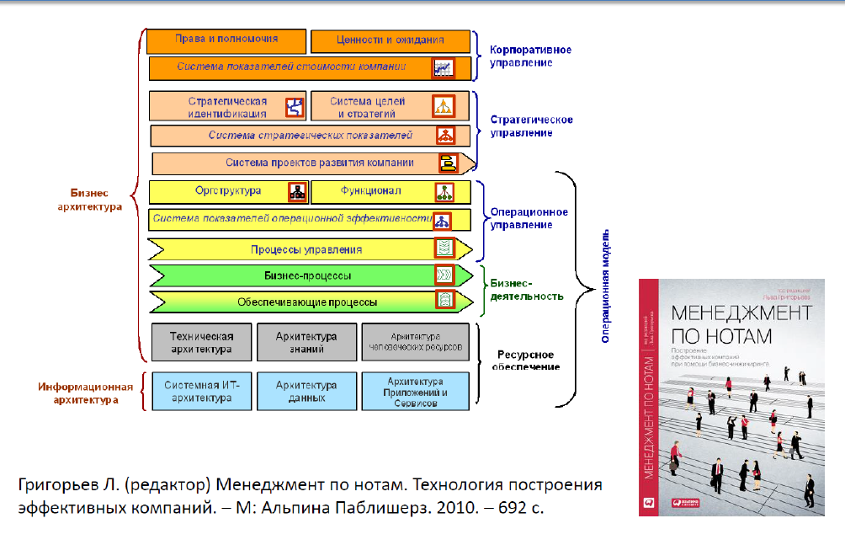

Slide 32
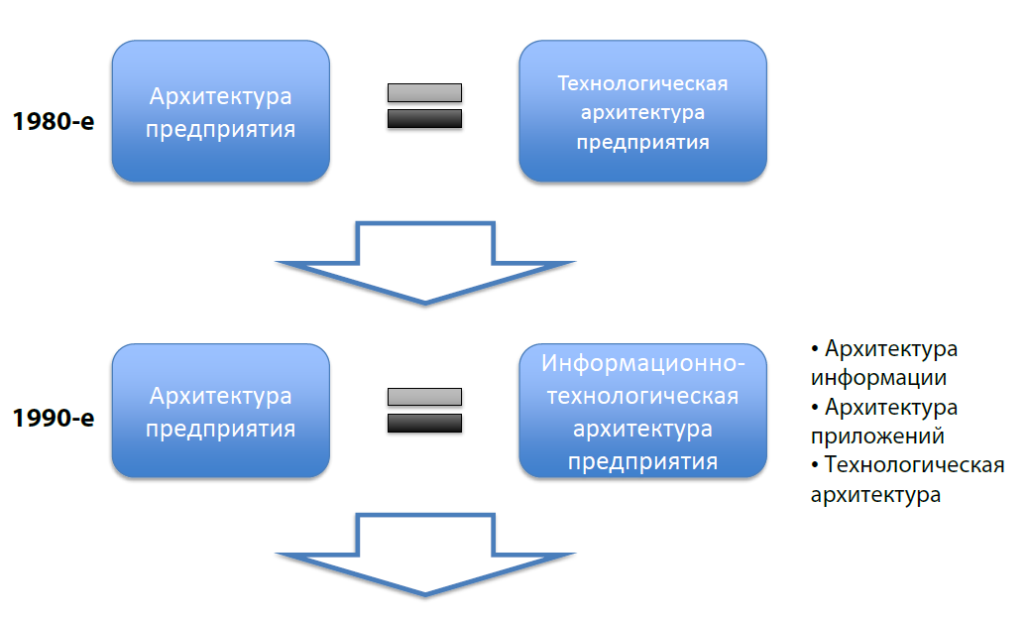
Эволюция понятия
«Архитектура предприятия»

Slide 33
